Slide 1
智 能 计 算
Computational Intelligence
太原理工大学 大数据学院 任振兴

Slide 2
旅行商问题
Traveling Saleman Problem,TSP
City1
City2
City5
City3
City4

Slide 3
引例
98年全国大学生数学建模竞赛B题“最佳灾情巡视路线”中的
前两个问题：
今年(1998年)夏天某县遭受水灾。为考察灾情、组织自救，县领导决定，带领有关部门负责人到全县各乡（镇）、村巡视。巡视路线指从县政府所在地出发，走遍各乡（镇）、村，又回到县政府所在地的路线。
1）若分三组（路）巡视，试设计总路程最短且各组尽可能均衡的巡视路线。
2）假定巡视人员在各乡（镇）停留时间T=2小时，在各村停留时间t=1小时，汽车行驶速度V=35公里/小时。要在24小时内完成巡视，至少应分几组；给出这种分组下最佳的巡视路线。

Slide 4
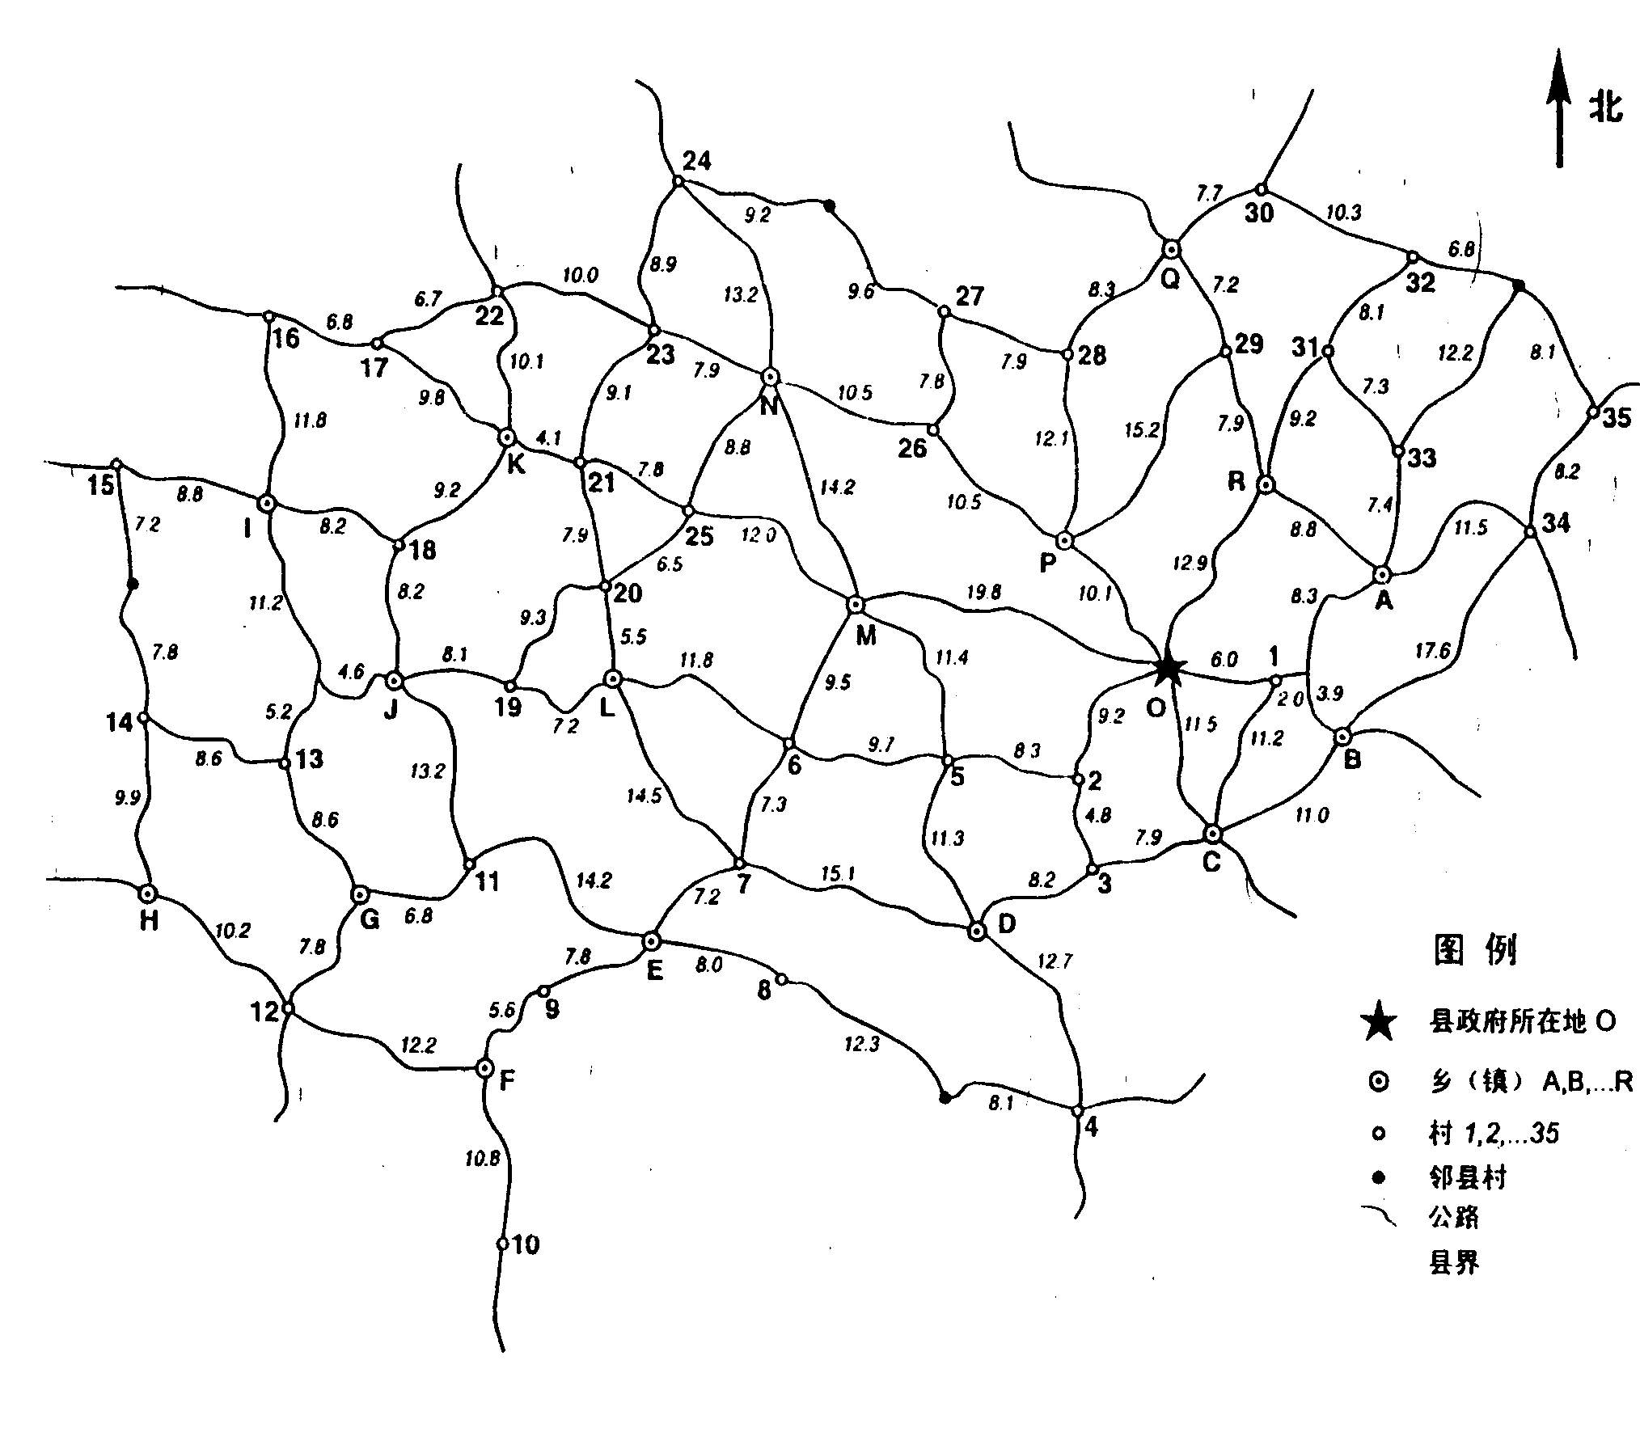

公路边的数字为该路段的公里数

Slide 5
哈密顿圈问题
哈密顿圈问题(Hamilton circuit problem)是图论中著名的难题之一
它是图论中的一个基本问题，给定一个有向图G(V，E)，如果G中的圈C恰好经过每一个顶点一次，则称圈C是一个哈密顿圈。换句话说，它构成一条经过所有顶点的、没有重复的“路线”。
哈密顿圈问题为：给定一个有向图G，问它有一条哈密顿圈吗？
Notes:
要判定一个图是否具有哈密顿圈的问题，是图论中著名的难题之一。

Slide 6
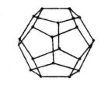
周游世界游戏
1859年，英国数学家、物理学家威廉·罗恩·哈密顿(1805～1865)，提出了以下“周游世界游戏”：
用图那样的一个正12面体的20个顶点来表示地球上的20个城市，如何才能从某个城市出发，沿着各条棱走正好只经过每个城市一次，最后返回到出发地点？
Notes:
“周游世界棋盘”问题是哈密顿问题的特例，

Slide 7
哈密顿圈问题引出了诸如货郎问题、邮递员问题等类似的问题。
比如，货郎问题就是货郎必须到每个村庄售货，怎样走才能使路程最短？这个问题因为还要求“路程最短”，比哈密顿圈问题难度更大

Slide 8
TSP的研究历史很久，最早的描述是1759年欧拉研究的骑士环游问题，即对于国际象棋棋盘中的64个方格，走访64个方格一次且仅一次，并且最终返回到起始点。
TSP问题（Traveling Salesman Problem，旅行商问题）首先由威廉哈密顿和T.P.Kirkman于19世纪初概况提出
1954年，Danzig等人用线性规划的方法解决了美国49个城市的巡回问题。这就是割平面法，这种方法在整数规划问题上也广泛应用。

Slide 9
后来还提出了一种方法叫做分枝限界法，所谓限界，就是求出问题解的上、下界，通过当前得到的限界值排除一些次优解，为最终获得最优解提示方向。
每次搜索下界最小的分枝，可以减小计算量。许多优化方法都用旅行商问题作为一个测试基准。
尽管问题在计算上很困难，但已经有了大量的启发式算法和精确方法来求解数量上万的实例，并且能将误差控制在1%内。

Slide 10
旅行商问题
管梅谷教授1960年首先提出，国际上称之为中国邮递员问题。
问题描述：
假设有n个城市，一个推销员要从城市A出发，到达其他任一城市一次且仅仅一次，然后再回到城市A，问题是他应如何选择行走的路线，使总的路程最短。
评价解决tsp问题的算法的好坏：
计算时间的多少、解的偏离程度等

Slide 11
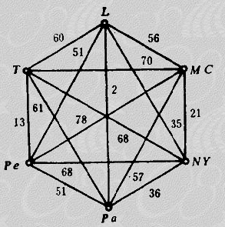
图论模型
构造一个有向图G=（V，E），顶点V表示城市，边E表示连接两城市的路，边上的权W（e）表示距离（或时间或费用）。
旅行推销员问题就成为在加权图中寻找一条经过每个顶点正好一次的最短圈的问题，即求最佳Hamilton 圈的问题

Slide 12
基本概念
1) 哈米尔顿路径(H路径): 经过图G每个顶点正好一次的路径;
2) 哈米尔顿圈(H圈)；经过G的每个顶点正好一次的圈;
3) 哈米尔顿图(H图): 含H圈的图。
4) 最佳H圈: 在加权图G=（V，E）中，权最小的H圈；
5) 最佳推销员回路: 经过每个顶点一次的权最小闭通路;
6) TSP问题: 在完备加权图中求最佳H圈的问题。

Slide 13
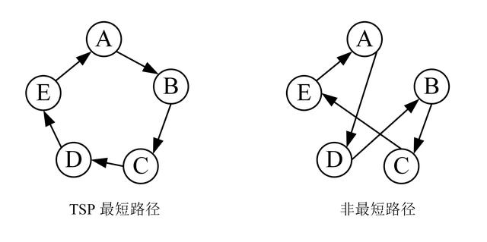
旅行商问题
如下图所示，从城市 A 出发，左侧为 TSP 问题的最短路径：

Slide 14
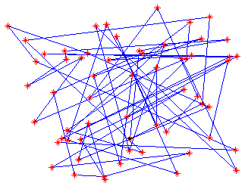
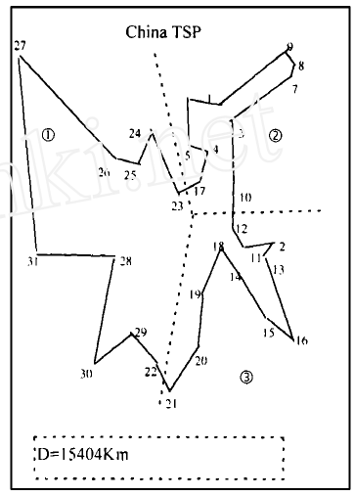
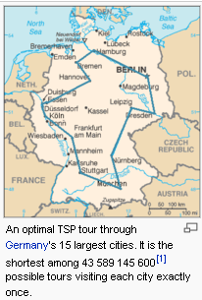
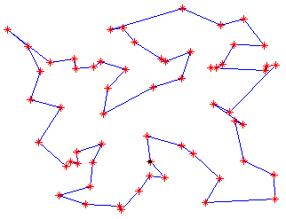
旅行商问题
60 Cities
CHN31问题
中国31个城市
Notes:
中国31个省会城市的tsp 问题。现在又增加了三个直辖市

Slide 15
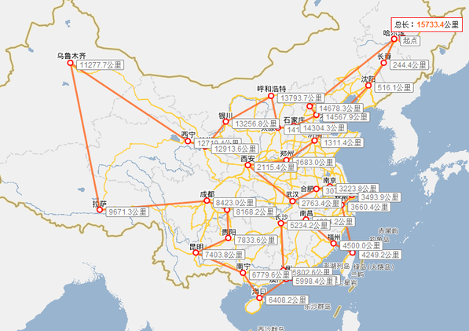
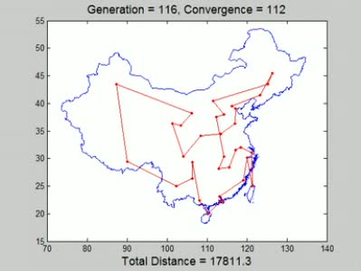
matlab 中以 tsp 为关键词搜索
tsp的遗传算法求解以命令方式为主
gui方式不方便

Slide 16
旅行商问题分类
1. 经典TSP
经典TSP是在一个带权无向完全图中找一个权值最小的Hamilton回路。在各类TSP中，该类问题的研究成果最多。
近几年来，研究者或者基于数学理论构造近似算法，或者使用各种仿自然的算法框架结合不同的局部搜索方法构造混合算法。
神经网络和自组织图方法在该问题上的应用研究也引起了研究者的关注。

Slide 17
旅行商问题分类
2. 不对称TSP
若在经典TSP模型中，两个顶点i和j间的距离d不一定相等，则称为 ATSP。
ATSP由于两点间距离的不对称性，所以求解更困难，但由于现实生活中多数实际场景都为不对称的TSP
其比CTSP更具有实际应用价值 。

Slide 18
旅行商问题分类
3. 配送收集TSP
配送收集TSP是由经典TSP适应物流配送领域的实际需求而产生的。
这个问题涉及到两类顾客需要：一类是配送需求，要求将货物从配送中心送到需求点；另一类是收集需求，要求将货物从需求点运往配送中心。
当所有的配送和收集需求都由一辆从配送中心出发、限定容量的车辆来完成时，怎样安排行驶路线才能构成一条行程最短的 Hamilton回路。

Slide 19
旅行商问题分类
4. 多人旅行商问题
即多个旅行商遍历多个城市，在满足每个城市被一个旅行商经过一次的前提下，求遍历全部城市的最短路径。
解决多人旅行商问题对解决 “车辆调度路径安排 ”问题具有重要意义。
可以将多人旅行商问题转化成多个TSP，再使用求解 TSP的算法进行求解。
有学者引入竞争机制神经网络模型来求解多人旅行商问题，并对网络收敛于可行解进行了分析和论证。

Slide 20
旅行商问题分类
5. 多目标旅行商问题
单目标旅行商问题的路径上只有一个权值 (即距离)，而多目标旅行商问题研究的是路径上有多个权值的 TSP，要求找一条通过所有顶点并最终回到起点的回路，使回路上的各个权值都尽可能小。
由于在多目标情况下，严格最优解并不存在，是一个近似解集。现阶段算法为构造一个求解单目标的遗传局部搜索算法，然后基于此求解多目标组合优化问题算法。

Slide 21
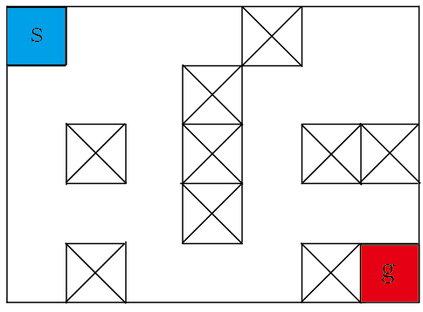
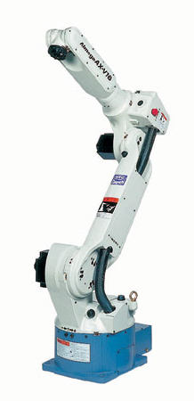
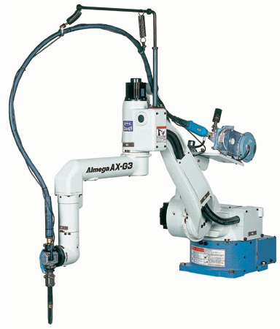
旅行商问题应用
1、实际中很多应用问题都可以归结或转化为旅行商问题，如物资运输路线问题、管道铺设问题等
特别在机器人运动规划中得到许多应用，例如：移动机器人的全局路径规划问题（如下图）、焊接机器人的任务规划问题（如右下图）等等。

Slide 22
旅行商问题一开始是为交通运输而提出的，比如飞机航线安排、送邮件、快递服务、设计校车行进路线等等。实际上其应用范围扩展到了许多其他领域．下面举几个实例。
印制电路板转孔是TSP应用的经典例子：在一块电路板上打成百上千个孔，转头在这些孔之间移动，相当于对所有的孔进行一次巡游。把这个问题转化为TSP，孔相当于城市．孔到孔之问的移动时间就是距离。

Slide 23
一些国家提出发展基于空间卫星的空间光干涉仪和综合孔径望远镜的计划。即对天体成像的时候，需要对两颗卫星的位置进行调整，如何控制卫星，使消耗的燃料最少，可以用TSP来求解。这里把天体看作城市，距离就是卫星移动消耗的燃料。

Slide 24
美国国家卫生协会在人类基因排序工作中用TSP方法绘制放射性杂交图。把DNA片段作为城市．它们之间的相似程度作为城市间的距离。
此外，旅行商问题还有电缆和光缆布线、晶体结构分析、数据串聚类等多种用途。下面两个应用场景是TSP方法在工业生产当中的示例。

Slide 25
工件排序
设有n个工件等待在一台机床上加工，加工完i，接着加工j，这中间机器需要花费一定的准备时间t_{ij}，问如何安排加工顺序使总调整时间最短？
此问题可用TSP的方法求解，n个工件对应n个顶点，t_{ij}表示(i,j) 上的权，因此需求图中权最小的H路径。

Slide 26
计算机布线
一个计算机接口含几个组件。每个组件上都置有若干管脚。这些管脚需用导线连接。考虑到以后改变方便和管脚的细小。要求每个管脚最多连两条线。为避免信号干扰以及布线的简洁，要求导线总长度尽可能小。
问题容易转化为TSP问题，每个管脚对应于图的顶点，d(x,y)代表两管脚x与y的距离，原问题即为在图中寻求最小权H路径。

Slide 27
旅行商问题提供了一个研究组合优化问题的理想平台。很多组合优化问题，比如背包问题、分配问题、车间调度问题都和TSP同属NP完全问题
如果其中一个能用多项式确定性算法解决，那么其他所有的NP完全问题也能用多项式算法解决。很多方法本来是从TSP发展起来的．

Slide 28
旅行商问题难于求解，特别是对规模较大的问题。旅行商问题中可能的路径数目与城市数目N呈指数型增长，其已经被证明属于NP问题
对庞大的搜索空间寻求最优解，常规方法和现有的计算工具存在着诸多的计算困难
计算机科学家们有一个共识：即当输入规模n表示的算法复杂性函数 f (n)是以多项式为界的，算法才被认为是有效的。

Slide 29
例如非对称距离TSP问题的算法实现：所有路径枚举
计算时间：n个城市，固定1个为起终点需要(n-1)!个枚举，设计算机1秒能完成24个城市的枚举，则城市数与计算时间的关系如下表：
城市 数 | 24 | 25 | 26 | 27 | 28 | 29 | 30 | 31
计算 时间 | 1 sec | 24 sec | 10 min | 4.3 hour | 4.9 day | 136.5 day | 10.8 year | 325 year

Slide 30
求解旅行商问题的已有算法
多年来对 TSP 的研究，人们提出了许多求解方法，其中有精确算法如线性规划方法、动态规划方法、分支定界方法；
近似算法如插入法、最近邻算法、Clark&Wright 算法、生成树法、Christofides 算法、r-opt 算法、混合算法、概率算法等。

Slide 31
求解旅行商问题的已有算法
还有很多较为有效的方法不断被提出，例如禁忌搜索方法、贪心算法、遗传算法、模拟退火算法、神经网络方法、蚁群算法等。
随着问题规模的增大，精确算法将变得无能为力。在后来的研究中，国内外学者重点使用近似算法或启发式算法

Slide 32
贪心法的设计思想
贪心算法通过一系列的选择来得到问题的解，在每一步做出当时看起来是最佳的选择——局部最优选择
步骤：将最优化问题转换成做出一次选择后，只剩一个子问题需要求解；
证明做出贪心选择后，原问题总是存在最优解，即贪心选择是安全的；
证明做出贪心选择后，剩下的子问题的最优解与贪心选择组合即可得到原问题的最优解，即贪心选择是最优的

Slide 33
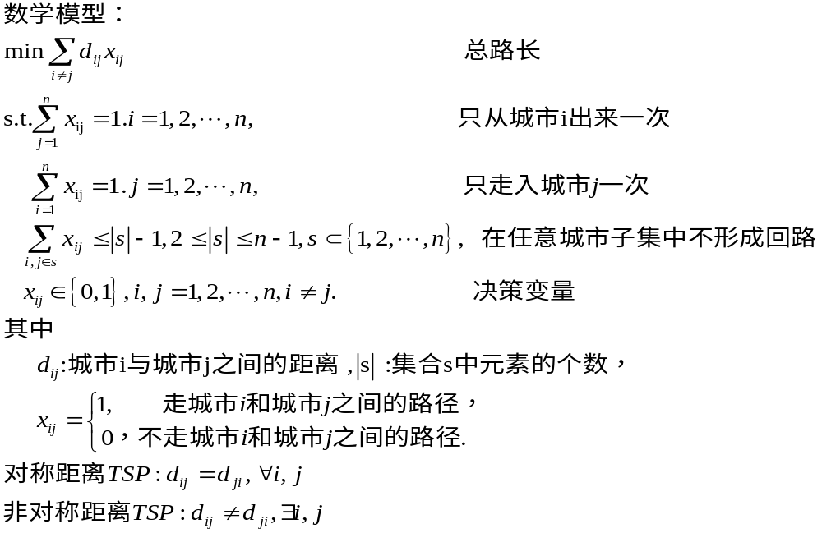
TSP的数学模型
Notes:
注意求和的下标是i和j，两层求和。
s的绝对值 也是图G中的顶点个数，我的理解是不让邮递员在小的圈子里一直绕圈。。
子集从 一个城市 到 n-1个城市，形成回路的话，2《s的绝对值 《n-1，
任取一个节点集合，假如存在子回路，那么所有xij求和应该等于节点的数量，
为了消除子回路，就要求xij求和应该小于节点数量。
消除子回路的不等式

Slide 34
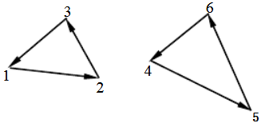
TSP的数学模型补充说明
上述的建模思路将tsp问题作为整数规划，引入了
0-1整数变量
两个子回路
上述模型仅仅给出了一种消除子回路的方法，还有其余方法

Slide 35
遗传算法解决TSP思路
遗传算法在TSP问题求解上也有着很多成功范例
问题分析：
由于tsp问题的任一可能解—— 一个合法的城市序列，即n个城市的一个排列，都可以事先构造出来，就可以直接使用排列符号作为编码方法，直接在解空间（所有合法的城市序列）中搜索最优解。
下面是遗传算法大致求解步骤：

Slide 36
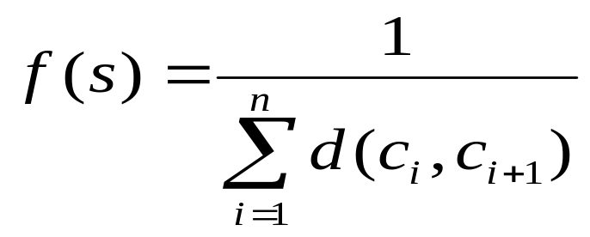
（1）定义适应度函数
将一个合法的城市序列s=（c₁, c₂, …, c_{n}, c_{n+1}）(c_{n+1}就是c₁)作为一个个体。这个序列中相邻两城之间的距离之和的倒数就可作为相应个体s的适应度，从而适应度函数就是：

Slide 37
（2）编码
对个体s=（c₁, c₂, …, c_{n}, c_{n+1}）进行编码，序列排列就是编码方法。但对于这样的个体如何编码却不是一件直截了当的事情。因为如果编码不当，就会在实施交叉或变异操作时出现非法城市序列即无效解。
例如，对于5个城市的TSP，我们用符号A、B、C、D、E代表相应的城市，用这5个符号的序列表示可能的解即染色体。

Slide 38
（3）进行遗传操作
设
s₁=（A, C, B, E, D, A），s₂=（A, E, D, C, B, A）
实施常规的交叉或变异操作，如交换后三位，得
s₁’=（A,C,B,C,B,A）， s₂’=（A,E,D,E,D,A）
或者将染色体s1第二位的C变为E，得
s₁’’=（A, E, B, E, D, A）
可以看出，上面得到的s₁’， s₂’和s₁’’都是非法的城市序列。

Slide 39
为此，对TSP必须设计合适的染色体和相应的遗传运算。
事实上，人们针对TSP提出了许多编码方法和相应的特殊化了的交叉、变异操作，如顺序编码或整数编码、随机键编码、部分映射交叉、顺序交叉、循环交叉、位置交叉、反转变异、移位变异、互换变异等等。从而巧妙地用遗传算法解决了TSP。

Slide 40
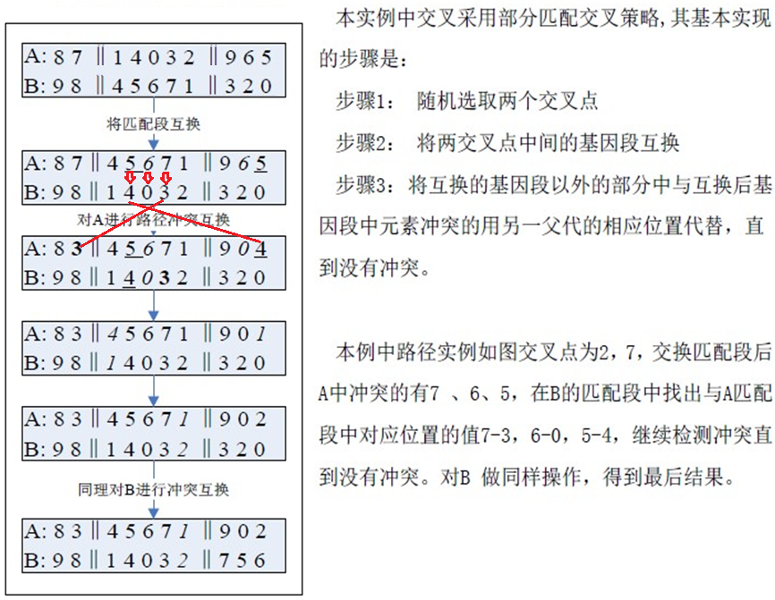

Slide 41
遗传算法解决TSP示例1
本例所用30个城市的XY坐标：
序号 | X坐标 | Y坐标 | 序号 | X坐标 | Y坐标 | 序号 | X坐标 | Y坐标
1 | 18 | 54 | 11 | 71 | 44 | 21 | 7 | 64
2 | 87 | 76 | 12 | 64 | 60 | 22 | 22 | 60
3 | 74 | 78 | 13 | 68 | 58 | 23 | 25 | 62
4 | 71 | 71 | 14 | 83 | 69 | 24 | 62 | 32
5 | 25 | 38 | 15 | 58 | 69 | 25 | 87 | 7
6 | 58 | 35 | 16 | 54 | 62 | 26 | 91 | 38
7 | 4 | 50 | 17 | 51 | 67 | 27 | 83 | 46
8 | 13 | 40 | 18 | 37 | 84 | 28 | 41 | 26
9 | 18 | 40 | 19 | 41 | 94 | 29 | 45 | 21
10 | 24 | 42 | 20 | 2 | 99 | 30 | 44 | 35

Slide 42
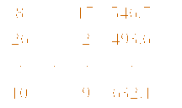
基本操作
（1）编码与解码
采用对访问城市序列进行排列组合的方法编码，即某个巡回路径的染色体是该巡回路径的城市序列。对于N（N为城市总数）进制编码，即每个基因仅从1到N得整数里面取一个值，每个个体的长度为N。
一行的前30个元素为一个个体
利用矩阵来存储：
30个城市的访问次序
该种访问次序路径的距离
根据编码方法，一次求解得出的最优解（个体）是所访问的城市的次序，需要转换成相应的城市坐标进行输出，则只需将个体的染色体值作为存储30个城市坐标的矩阵的下标来引用，输出对应的矩阵元素，便可实现解码。

Slide 43


（2）适应度函数：在TSP问题中，用路径的总长度作为适应度函数来衡量求解结果是否最优，路径越短对应的个体越优，其适应度值应越大。
两城市间的距离为：
个体代表的路径的总长度为：
则可采用倒数法将适应度函数取为：
（3）选择操作：将群体中适应度较大的C个个体直接替换适应度较小的C个个体。其中C值与选择算子和群体规模的关系在这里取为：

Slide 44
（4）交叉操作
采用有序交叉执行交叉操作。有序交叉能够有效地继承双亲的部分基因成分，达到了进化的遗传功能，使该遗传算法并不盲目搜索，而是趋向于使群体具有更多的优良基因。交叉后，考察父个体与子个体的适应度来决定是否更新种群。具体操作过程如下（以0~9编码为例）：
父个体：（“|”表示交叉点）
A₁：（0 1 2｜3 4 5 6｜7 8 9）
A₂：（4 2 9｜0 8 5 3｜1 7 6）
4
2
0
8
3
6
第一步：保留交叉点的中间部分
第二步：交换对应位置的子串
A₁：（ ｜3 4 5 6｜ ）
×
×
×
9
×
1
×
7
×
A₂：（ ｜0 8 5 3｜ ）
×
6
×
1
×
2
×
7
×
4
×
9

Slide 45
（5）变异操作
变异操作中，若变异后子代的适应度值更加优异，则保留子代染色体，否则仍保留父代染色体。本例中，采用倒置变异法。例如：假设当前个体为“5678412390”，如果当前随机值p∈[0，1]≥p_{mutation}，则随机选择来自同一个体的两个点（设为“8”和“2” ），执行变异操作，即倒置该两点的中间部分。产生的新个体为“5672148390”。
5 6 7 | 8 4 1 2 | 3 9 0
变异前父代个体：
8
4
1
2
变异后子代个体：
5 6 7 | | 3 9 0
（6）群体初始化
pop=zeros(s,t);
for i=1:s
pop(i,1:t-1)=randperm(t-1);
end

Slide 46
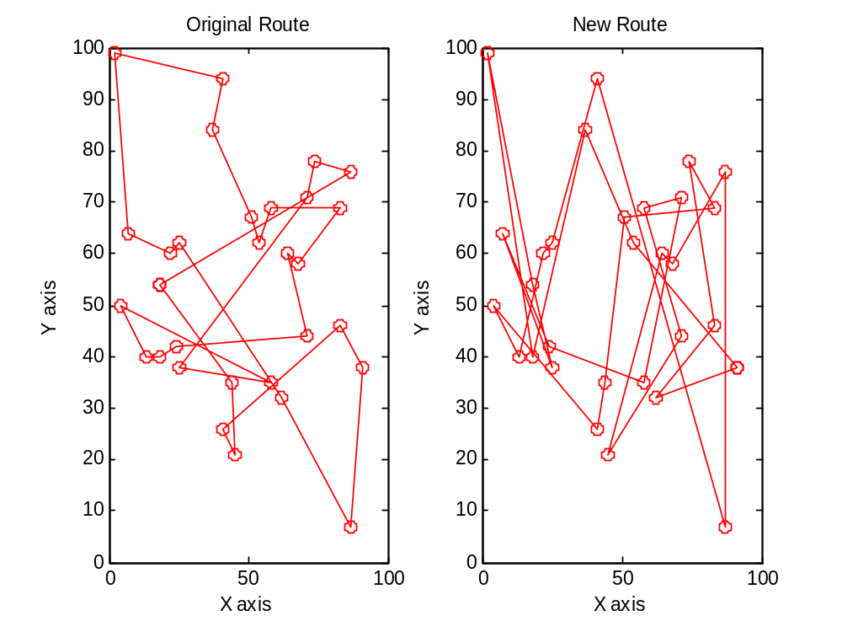
计算仿真结果
迭代次数：
50
路径长度：
990.0829

Slide 47
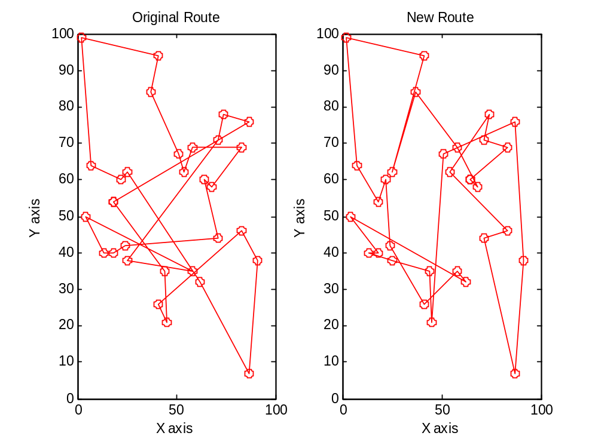
计算仿真结果
迭代次数：
100
路径长度：
701.7754

Slide 48
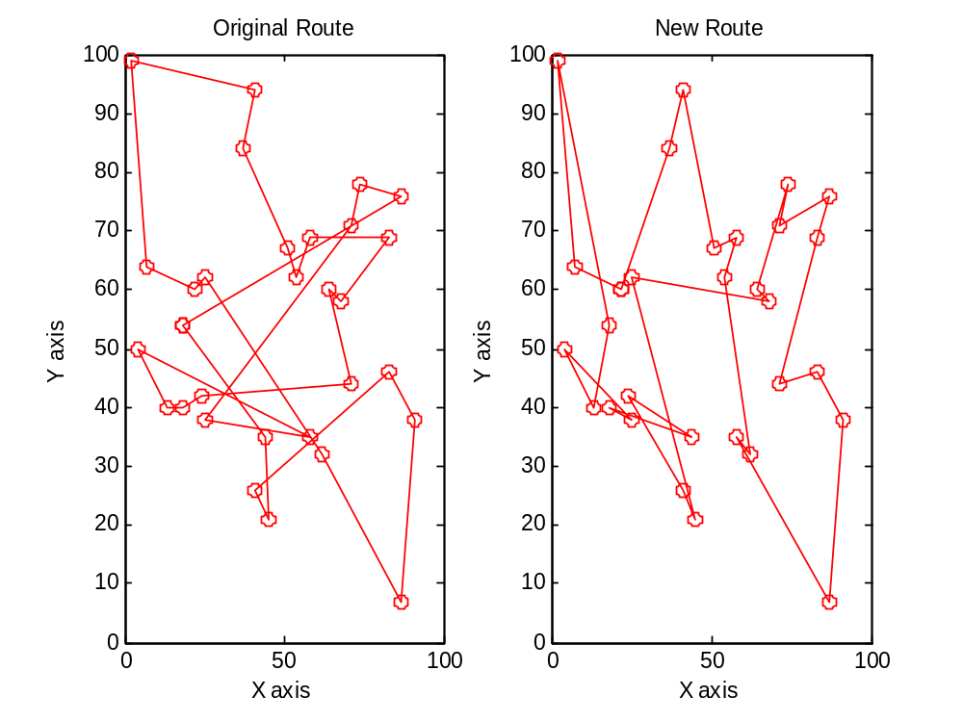
计算仿真结果
迭代次数：
150
路径长度：
624.1821

Slide 49
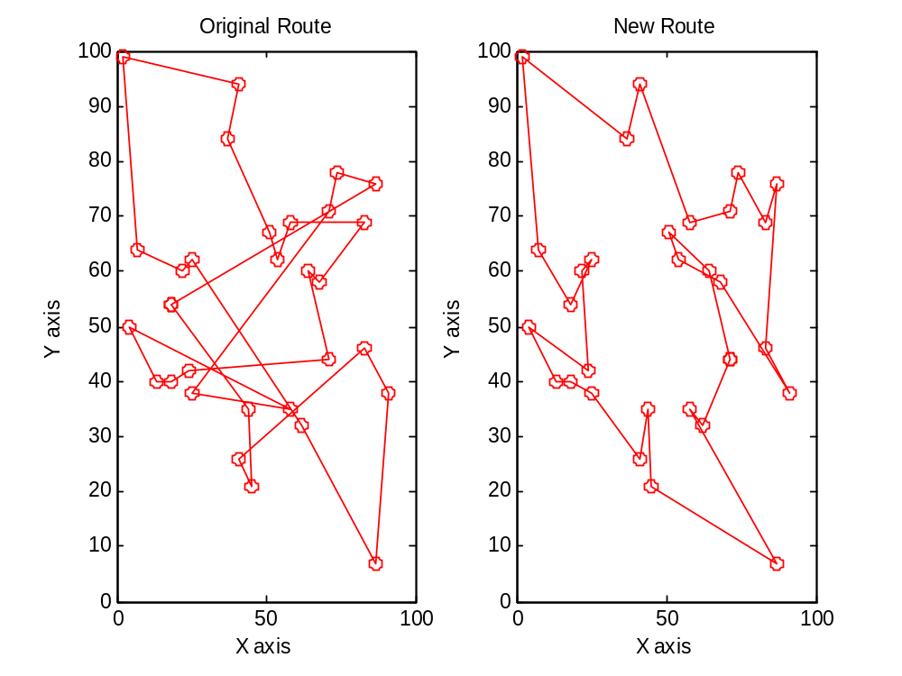
计算仿真结果
迭代次数：
200
路径长度：
523.2674

Slide 50
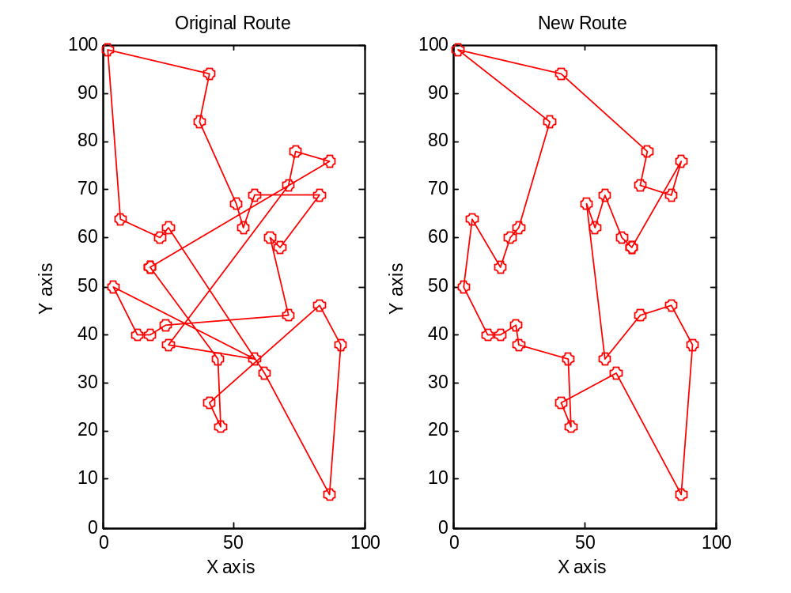
计算仿真结果
迭代次数：
250
路径长度：
491.4063

Slide 51
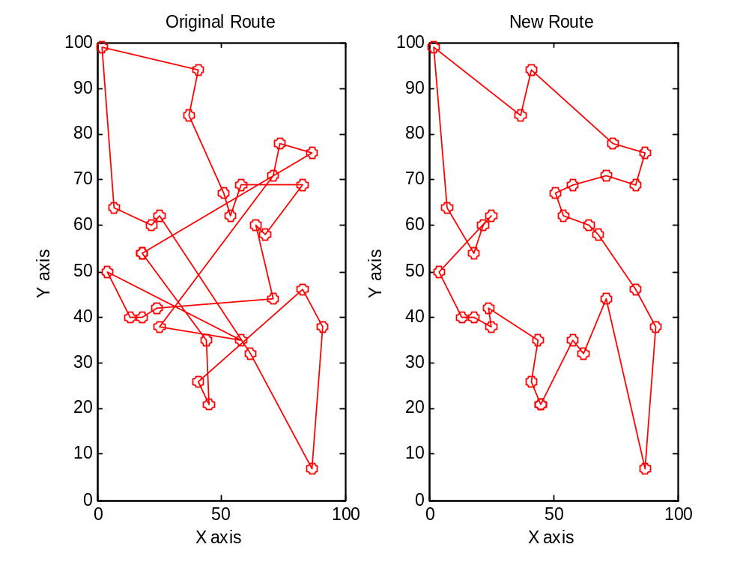
计算仿真结果
迭代次数：
300
路径长度：
453.1959

Slide 52
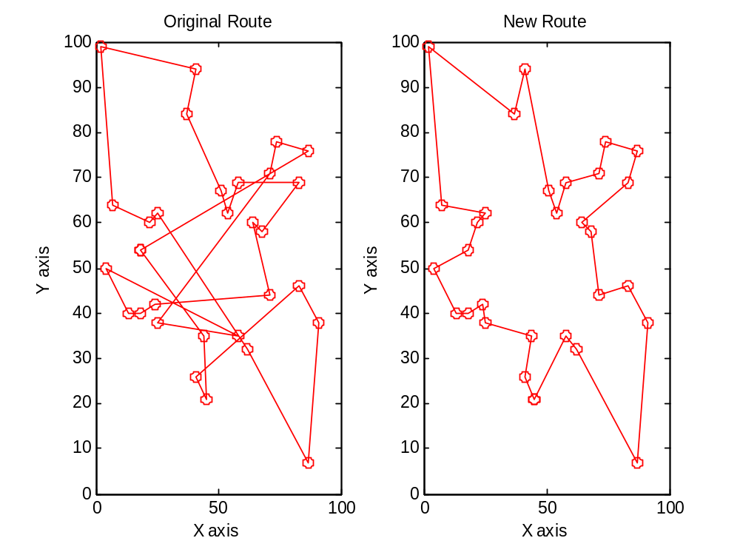
计算仿真结果
迭代次数：
350
路径长度：
430.3986

Slide 53
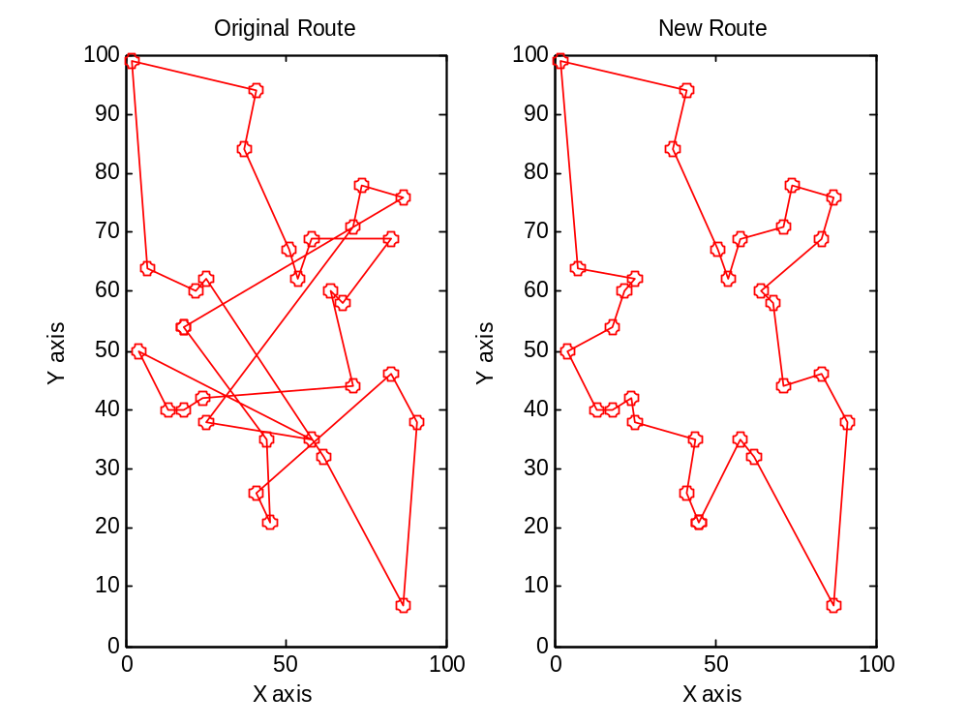
计算仿真结果
Best
迭代次数：
400
路径长度：
424.8693

Slide 54
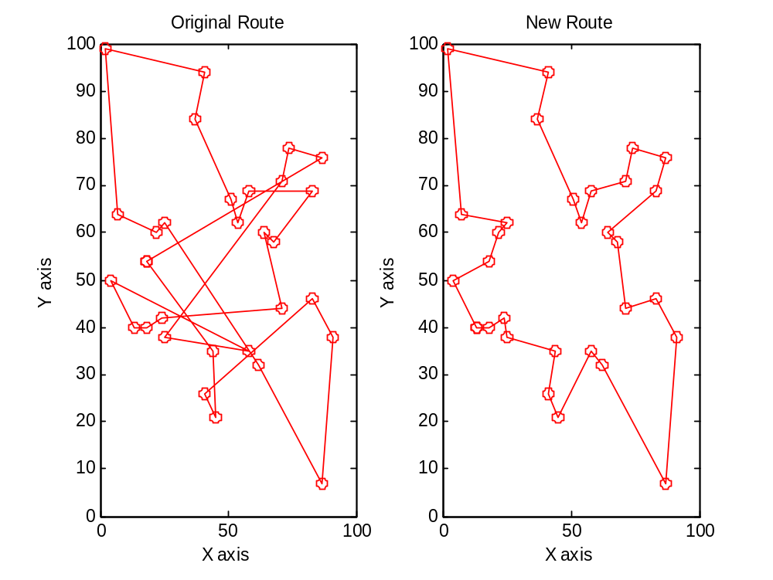
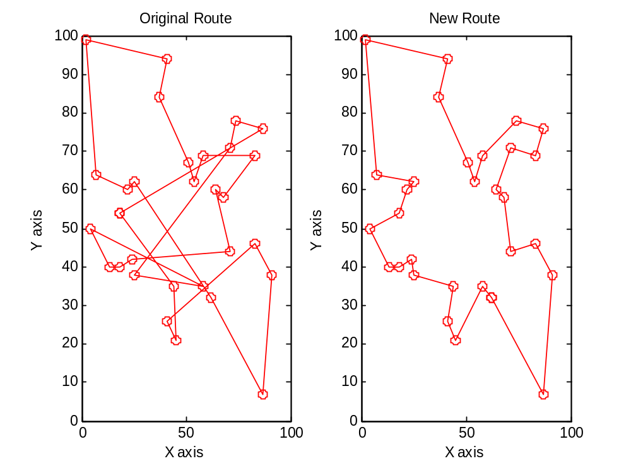
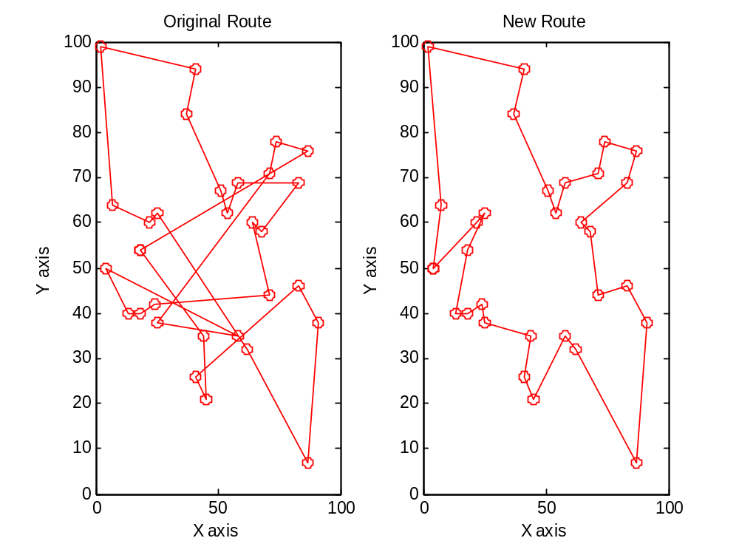
计算仿真结果
距离为424.78Km的访问次序（最优）
距离为426.64Km的访问次序
距离为431.94Km的访问次序
Notes:
所圈中的地方是不太合理的路径

Slide 55
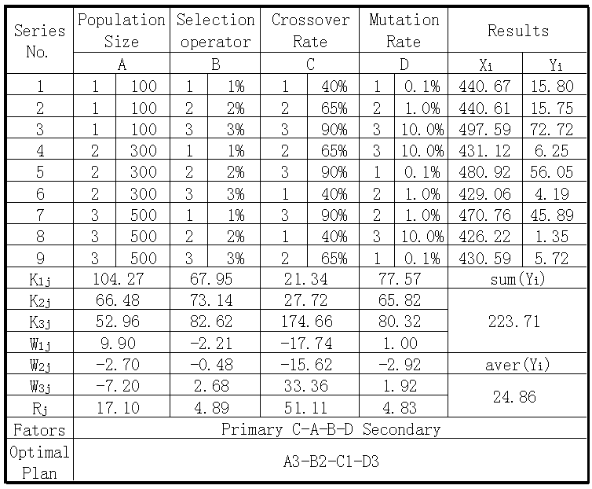
遗传算法操作算子的验证
正交试验极差分析结果
（迭代500代后退出的结果）

Slide 56
遗传算法操作算子的验证
对于上表，有（验证）以下基本结论：
（1）遗传算法搜索求解能力与四个因素有关：群体规模、选择算子、交叉率和变异率 。
（2）从主到次依次为：交叉率——群体规模——选择算子——变异率。
（3）A3-B2-C1-D3是优选方案。

Slide 57
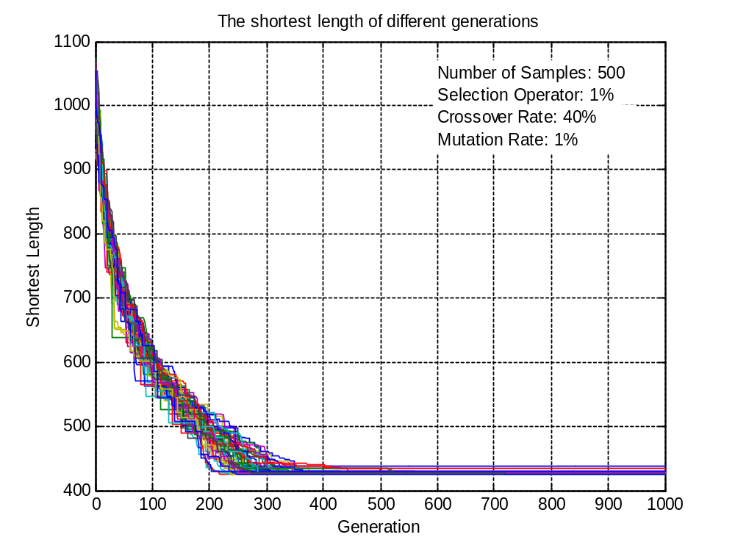
遗传算法操作算子的验证
（进行50次独立运算求解，每次迭代1000代，有36次能收敛到全局最优解）是比较优的参数组合。实际上可看出，迭代进行到450代之后，所得到的最优个体基本不再发生变化，且其最优路径与真实的最优路径差距非常小。

Slide 58
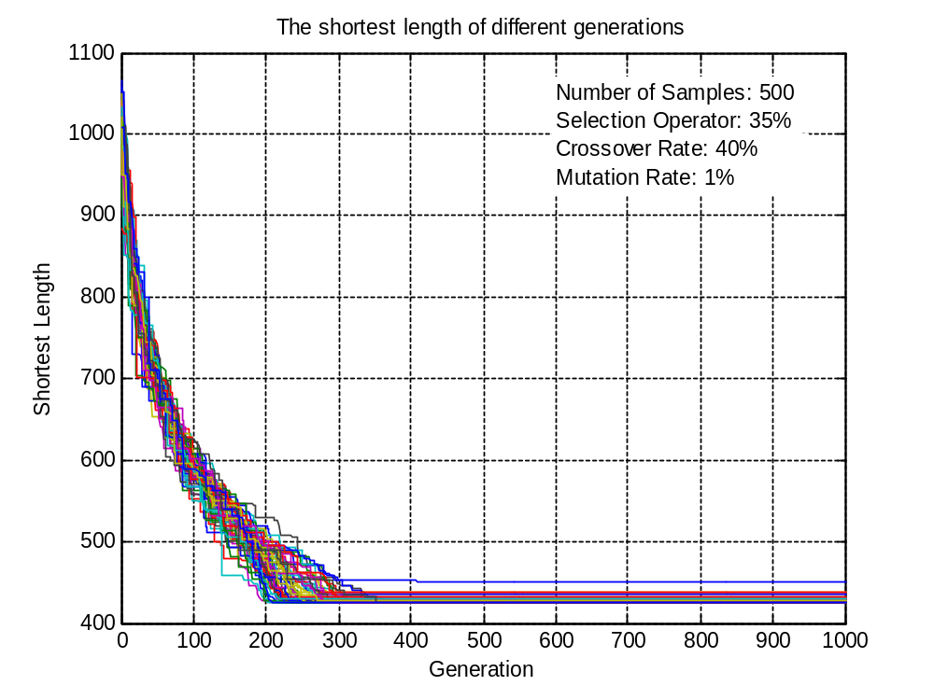
遗传算法操作算子的验证
（进行50次独立运算求解，每次迭代1000代，有24次能收敛到全局最优解）表明：选择算子取值太大，收敛速度很快，但陷入局部最优解的可能性大大提高，而基本上不可能再跳出来。
约350代便收敛

Slide 59
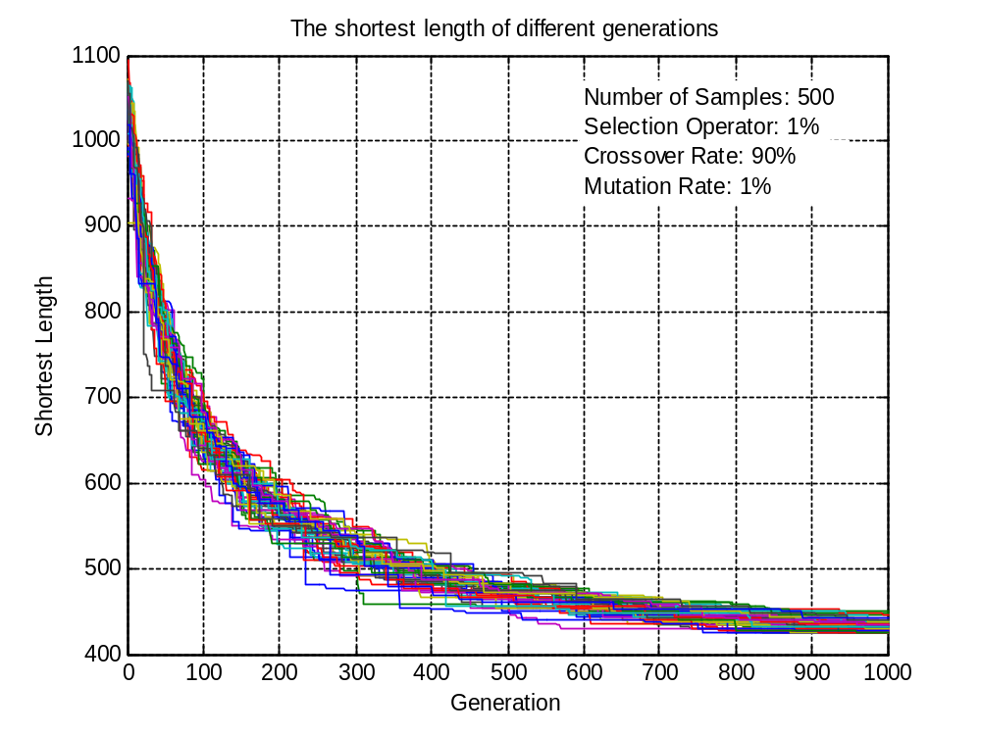
遗传算法操作算子的验证
（进行50次独立运算求解，每次迭代1000代，仅有6次能收敛到全局最优解）表明：交叉率选取太大，导致群体中的优良模式遭到破坏，产生较大的代沟，从而使搜索走向随机化。
450Km左右

Slide 60
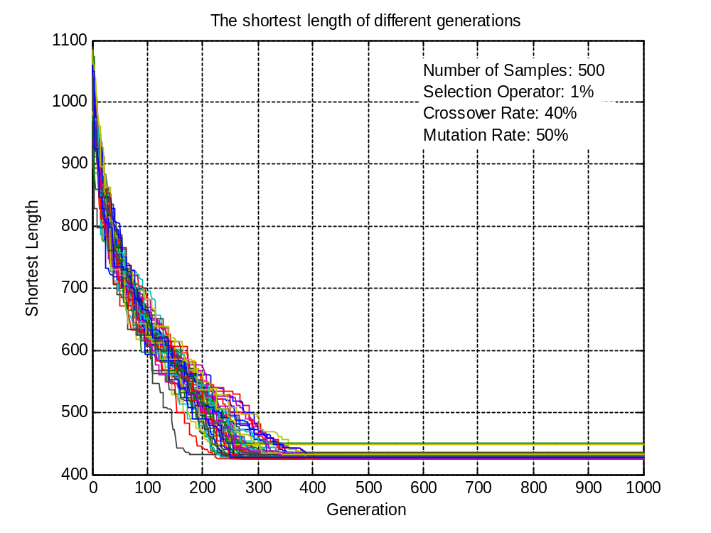
遗传算法操作算子的验证
（进行50次独立运算求解，每次迭代1000代，有18次能收敛到全局最优解）表明：变异率选取太大，遗传算法几乎退化为随机搜索，陷入局部最优解后比较难跳出来。
约380代左右

Slide 61
遗传算法解决TSP示例2
放射治疗过程中，射线由加速器末端发射并穿过患者体内的肿瘤位置
为了杀死癌细胞并尽可能减少对健康细胞的损伤，需要从不同的方向，即多个放射点进行放射治疗。此外，如果放射治疗时间过长，产生治疗误差，损害健康细胞。
在进行多角度放射治疗时，优化放射治疗点顺序，减少放射治疗总路径，减少治疗时间，对放射治疗具有重要意义。

Slide 62


Slide 63
在对放射治疗点的顺序优化问题进行分析时，发现其问题本质同TSP旅行商问题有异曲同工之处。
机器人末端经过放射治疗点所行走的轨迹也是一条遍历各个放射治疗点、无重复且最终机械臂会回到初始放射治疗点的路线，这一点同旅行商问题本质一致。
因此对射波刀放射治疗点顺序优化进行数学建模时，参考TSP数学模型及评价指标，进行如下建模：
Notes:
要判定一个图是否具有哈密顿圈的问题，是图论中著名的难题之一。

Slide 64
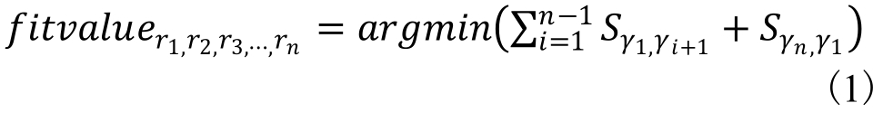
假设优化方案一共有n个放射治疗点τ₁,τ₂,τ₃,…,τ_{n},机械臂末端从其中一个放射治疗点τ_{k}出发，沿着一个不重复的顺序遍历所有的放射治疗点。
本题优化目标是寻找到一个最优的放射顺序，使得机械臂末端经过的路径最短
这一优化问题可以公式化为：
其中记放射顺序为r_{1,}r₂,r₃,…,r_{n} ，其中1 ≤ r_{i}≤n ，Sγ_{i,}γ_{j}为从放射治疗点τ_{γi}到放射治疗点τ_{γj} 机械臂末端所走过的路程。
Notes:
要判定一个图是否具有哈密顿圈的问题，是图论中著名的难题之一。

Slide 65
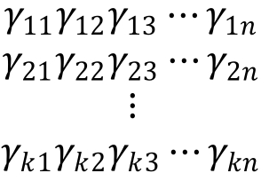
具体步骤：
1) 编码及种群初始化
本文使用实数编码：以n 个放射治疗点为例，个体数据结构为：γ1,γ2,γ3,…,γn ，则初始化种群为：

Slide 66
2) 选择算子设计
将规模为k的种群按照适应度函数值从小到大排序，并按照数量等分为三份。
用第一部分的个体替换掉第三部分的个体，从而产生新的种群
此种选择算子既保留了钟群部分的多样性，也有效地保留了优秀个体的基因，使其遗传下去。

Slide 67
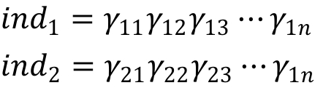
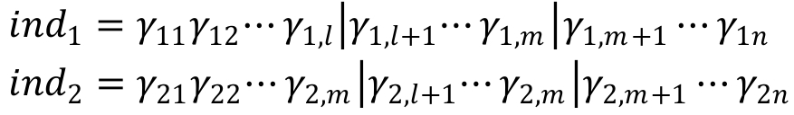
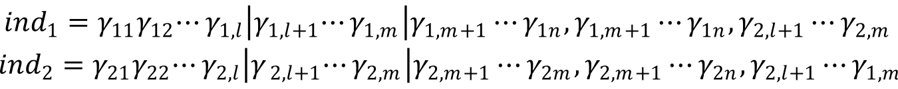
3) 交叉算子设计
从对于两个父代个体：
随机选择两个交叉点l和m ，（1＜l＜m＜n），截取染色体中间片段：
交叉置于对方父代染色体后：

Slide 68
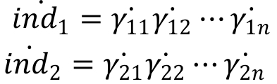
从染色体前方开始删除重复基因，最终可得到新的子代个体：
进行交叉运算后的种群附加到原来未进行交叉操作的父代种群后，计算合并后种群每个个体的适应度函数值，并按从小到大的顺序重新排列，取前k个个体作为新的种群。
如果进行交叉运算后种群的最优个体没有交叉运算前优，则这种运算操作保留了最优个体不被交叉运算破坏。

Slide 69
4)变异算子设计
（1）对于个体γ_{1,}γ₂,…,γ_{n} ，随机产生两个数i、j，其中0 ＜ i＜ j＜ n 。
（2）从原个体上截取出γ_{i}和γ_{j}之间的基因片段γ_{i}…γ_{j} 。
将剩余的基因整合γ_{1,}… ,γ_{i−1,} γ_{j+1,}… ,γ_{n}，并在整合的基因片段上重新随机选择一个新位置，将截取的片段插入此位置，组合成一个新的个体。

Slide 70
5） 初始运行参数设定
经过多次试验运算，设计种群规模500，交叉概率0.8，变异概率0.1，逆转概率0.1，迭代次数500次。
放射治疗点顺序优化仿真
为了验证算法的有效性，在matlab平台上进行优化仿真。在放射治疗空间中随机产生30个放射点，并随机产生一组放射顺序：16 10 4 27 22 8 23 18 15 11 20 13 6 17 19 29 24 2 3 7 9 30 1 28 14 25 12 26 5 21。

Slide 71
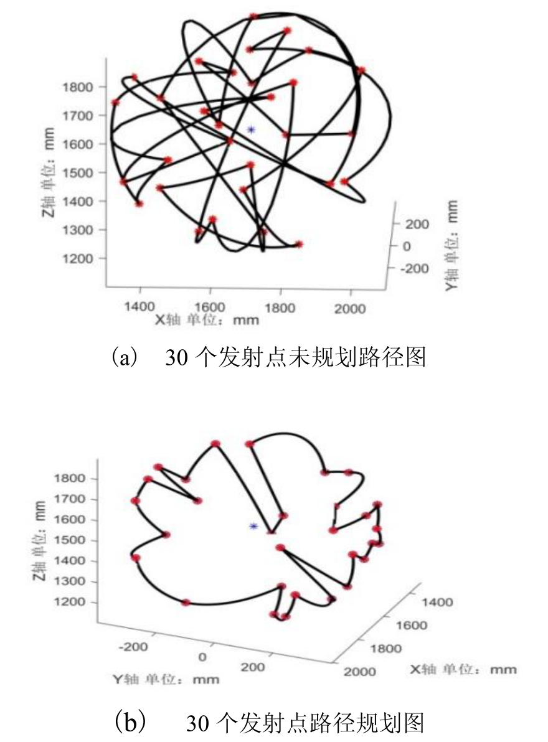
其放射点的顺序规划如图（a）所示，路径交叉，且其路径总长度为2 754.6 mm。通过本算法对路径进行优化后如图（b）所示，路径总长度为685.1 mm。与初始路径比较优化了75.1% 。

Slide 72
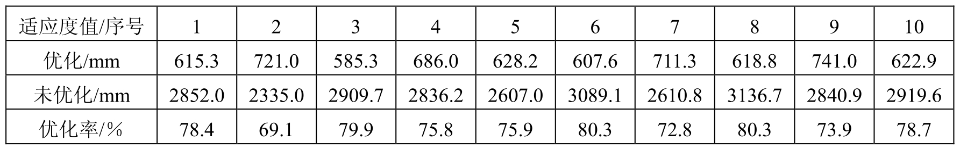
在图中，中心“*”点表示患者身体内部肿瘤位置；红色实心球表示放射治疗点；放射治疗点之间的黑色曲线代表放射治疗加速器末端在放射点之间的运动轨迹。
为了验证算法的稳定性，随机产生10组放射点，每组30个点进行优化实验，计算未优化前放射路径总长度及优化后放射路径总长度，并计算路径优化率

Slide 73
从上表可见，该算法的优化效果稳定，平均优化率达到 76.5%。
在放射治疗过程中，随机产生30个放射治疗点，通过本例设计的算法可以对其进行有效的顺序优化。
优化后放射点空间轨迹线无交叉，轨迹流畅，优化率高，从而在射波刀运行速度恒定时，可有效减少运行时间，提高治疗精度及效率。

Slide 74
本次课程结束，谢谢欣赏

